Slide 1
Data Warehousing & Data Mining
Prof. Msc. Mauricio Prado Catharino

Slide 2
Banco de Dados
“Um banco de dados é uma coleção de dados relacionados”
“Sistema de banco de dados é o conjunto formado por um banco de dados e um Sistema Gerenciador de Banco de Dados (SGBD)”.
Elmasri & Navathe.

Slide 3
Data Warehousing
“Coleção de informações que garante as informações a um sistema de suporte a decisão”.

Slide 4
Comparação
São transacionais.
Processamento de transações de rotinas.
OLTP (Processamento de transações on-line).
Servir principalmente a para a aplicações de apoio à decisão.
Recuperação de Dados.
OLAP (Processamento analítico on-line).
Várias fontes de dados.
Banco de Dados
Data Warehousing

Slide 5
Data Warehousing
Data Warehousing é um depósito de dados integrados de múltiplas fontes, processados para armazenamento em um modelo multidimensional.
Apoia uma análise em série temporal e tendência.
São não voláteis

Slide 6
Características
Visão conceitual multidimensional.
Dimensionalidade genérica.
Dimensões e níveis de agregação ilimitados.
Operação irrestritas entre as dimensões.
Tratamento dinâmico de matriz esparsa.
Arquitetura cliente-servidor.
Suporte para múltiplos usuários.
Acessibilidade.
Transparência.
Manipulação de dados intuitiva.
Desempenho de relatório consistente.
Recurso de relatório flexível

Slide 7
Data Warehousing
Data marts: Voltados para um subconjunto da organização, como um departamento, possuindo um foco mais restrito.

Slide 8
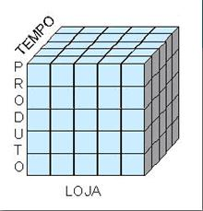
Data Warehousing
Modelos multidimensionais tiram proveito dos relacionamentos inerentes nos dados para preencher os dados em matrizes multidimensionais, os cubos de dados.
Hipercubos – mais de três dimensões.

Slide 9
Data Warehousing
Cubo de dados tridimensional que organiza os dados de produto de uma determinada loja em um período de tempo.
Cada célula teria dados específicos para cada uma das dimensões

Slide 10
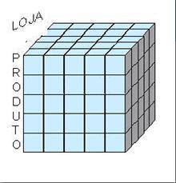
Data Warehousing
Pivotar: é a capacidade de alterar a hierarquia unidimensional, esta técnica de rotação (giro) e feita para mostrar uma orientação diferente dos eixos
Tempo

Slide 11
Data Warehousing
Podemos modificar a granularidade dos dados:
Passar de uma granularidade menor para uma maior temos o ROLL-UP.
Passar de um granularidade maior para uma menor temos o DRILL-DOWN.

Slide 12
Data Warehousing
O modelo de armazenamento multidimensional envolvem dois tipos de tabelas:
Tabela Dimensão: consistem em tuplas de atributos da dimensão.
Tabela Fatos: Contem um conjunto de tuplas para cada fato registrado.
A Tabela Fatos contém os dados, a Tabela Dimensão identificam as tuplas nos Fatos.

Slide 13
Data Warehousing
Esquemas Multidimensionais:
Esquema estrela : consiste em uma tabela de fatos com uma única tabela para cada dimensão.
Tabela de dimensão 1
Tabela de dimensão 3
Tabela de fatos
Tabela de dimensão 2
Tabela de dimensão n

Slide 14
Data Warehousing
Esquemas Multidimensionais:
Esquema floco de neve : consiste em uma tabela de fatos com uma única tabela para cada dimensão, porém há relação entre as dimensões (Normalizadas).
Tabela de dimensão 4
Tabela de dimensão 1
Tabela de dimensão 3
Tabela de fatos
Tabela de dimensão 5
Tabela de dimensão 2
Tabela de dimensão n

Slide 15
Data Mining

Slide 16
Data Mining
Refere-se à mineração ou descoberta de novas informações em termos de padrões ou regras com base em grades quantidades de dados.
KDD (Knowledge Discovery in Database) descoberta de conhecimento nos banco de dados.

Slide 17
Data Mining – Fases.
Seleção de dados
Limpeza de dados
Enriquecimento
Transformação ou codificação de dados
Mineração de dados
Relatório ou exibição da informação descoberta.

Slide 18
Data Mining
A mineração de dados pode descobrir:
Regra de Associação: quando um determinado cliente compra um determinado produto ele também compra um outro produto.
Padrões sequenciais: um determinado cliente compra um determinado produto, em um certo período ele comprar um outro produto.
Árvores de classificação: classifica-se as ocorrências como, frequência, valores de compras, etc.

Slide 19
Data Mining
Objetivos da Mineração de dados:
Previsão
Identificação
Classificação
Otimização

Slide 20
Data Mining
Previsão: a mineração de dados pode mostrar como certos atributos dos dados se comportarão no futuro.
Identificação: os padrões de dados podem ser usados para identificar a existência de um item, um evento ou uma atividade.
Classificação: a mineração de dados particiona os dados de modo que diferentes classes e categorias possa ser identificados com base em combinações de parâmetros.

Slide 21
Data Mining
Otimização: otimiza recursos limitados como exemplo tempo, espaço, dinheiro, material, e maximiza variáveis como venda.

Slide 22
Data Mining
Conhecimento dedutivo: deduz novas informações com base na aplicação de regras lógicas previamente especificadas de dedução sobre o dado indicado.
Conhecimento indutivo: que descobre novas regras e padrões com base nos dados fornecidos.

Slide 23
Data Mining
Regra de associação: correlaciona um item com outro item para um conjunto de variáveis.
Alguém compra pão provavelmente compra leite.
PÃO
LEITE

Slide 24
Data Mining
Regra de associação
SUPORTE: é a medida de qual fração da população satisfaz o antecedente e o consequente da regra. Se o suporte for baixo significa que a ocorrência entre eles ocorre em pequenas frações.
O suporte {leite,suco} é 50%
O suporte {pão, suco} é 25%
Id_Transação | Hora | Itens_comprados
101 | 6:35 | Leite,pão, biscoito, suco
792 | 7:38 | Leite, suco
1130 | 8:05 | Leite, ovos
1735 | 8:40 | Pão, biscoito, café

Slide 25
Data Mining
Regra de associação
Confiança: é a medida da frequência com que o consequente é verdadeiro quando o antecedente é verdadeiro.
A regra tem uma confiança de 80% se 80% das compras incluem pão também incluem leite
PÃO
LEITE

Slide 26
Data Mining
Regra de associação
CONFIANÇA:
Confiança leite=>suco é de 66,7%.
Confiança pão=>suco é de 50 %.
Id_Transação | Hora | Itens_comprados
101 | 6:35 | Leite,pão, biscoito, suco
792 | 7:38 | Leite, suco
1130 | 8:05 | Leite, ovos
1735 | 8:40 | Pão, biscoito, café

Slide 27
Data Mining
SUPORTE x CONFIAÇA
Suporte {leite,pão} e Suporte {pão, leite} = 25%
Confiança leite =>pão 33,33%
Confiança pão =>leite 50%
Id_Transação | Hora | Itens_comprados
101 | 6:35 | Leite,pão, biscoito, suco
792 | 7:38 | Leite, suco
1130 | 8:05 | Leite, ovos
1735 | 8:40 | Pão, biscoito, café,

Slide 28
Data Mining
Regra de Classificação: É o processo de aprender um modelo que descreve diferentes classes de dados. As classe são predefinidas.
Ex: Em uma aplicação bancária, os cliente que solicitam um cartão de credito podem ser classificados como risco fraco, risco médio, risco bom.

Slide 29
Data Mining
Agrupamento. É o particionamento de dados sem parâmetros, conhecido como aprendizado não supervisionado.
O objetivo do agrupamento é colocar registros em grupos de modo que os registros em grupos sejam semelhantes uns aos outros e diferentes dos registros em outros grupos.

Slide 30
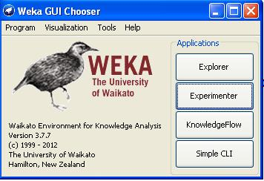
Data Mining
WEKA:
é um produto da Universidade de Waikato (Nova Zelândia).
foi implementado pela primeira vez em sua forma moderna em 1997.
O software foi escrito na linguagem Java e contém uma GUI para interagir com arquivos de dados e produzir resultados visuais.

Slide 31
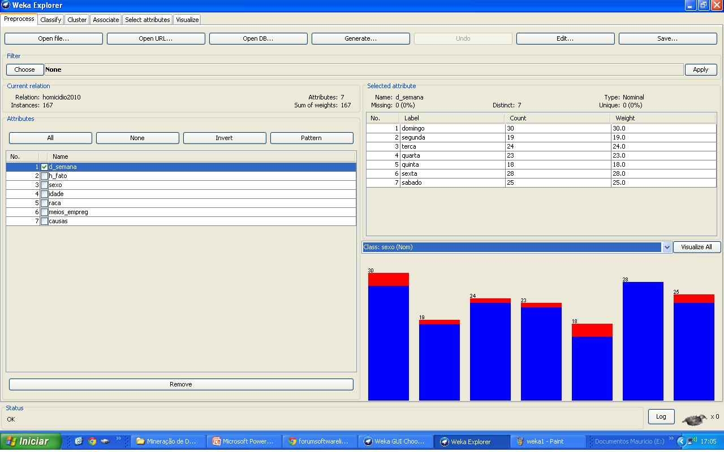
Data Mining
WEKA

Slide 32
Data Mining
WEKA
Formato do arquivo .arff
Conversão de bases de dados xls salvando-as em bloco de notas com extensão .arff

Slide 33
Data Mining
BIBLIOGRAFIA:
SILBERSCHATZ, Abraham. Sistema de Banco de Dados. 5ª Edição – Rio de Janeiro: Elsevier, 2006.
ELMASRI, Ramez. Sistemas de Banco de Dados. 6ª Edição – São Paulo: Pearson Addison Wesley,2011.

